Slide 1
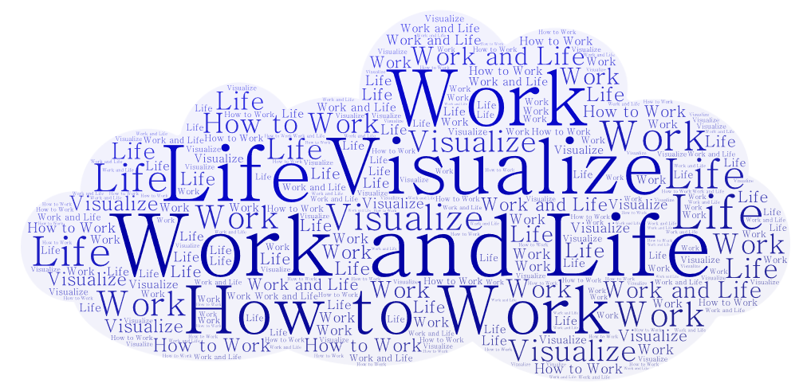
『働き方』バランスアップサービス
sse02-19 : Sakai Mitsuru
2019/09
仕事人生は、短距離走ではない、マラソンのようなもの。 生涯現役の時代、IoTで「働き方」のペース・メーキングを！

Slide 2
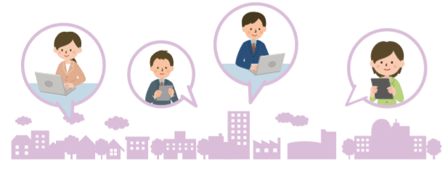
IoTで『働き方』のバランスを可視化
「働き方改革」が叫ばれ久しい。各企業が各々取り組みを進めている。
一番重要なポイントは、「働く」側の従業員が、これを機に、自分の働き方を見直し、効率的に「働く」ことに、自分自身の『働き方』を変える方向に、舵をとることである。
IoTによる「デジタル革命」が進展している。すべての『ヒト』『モノ』『コト』のデータがデジタル化し、インターネットにつながっている時代。 『ヒト』『モノ』『コト』に紐づいて発生するデータを、集めて生かすことが可能となっている。
「働く」ことと「生活する」ことを
バランスよく、人生を充実させる
IoTを利用して、『ヒト』の人生の充実を支援

Slide 3
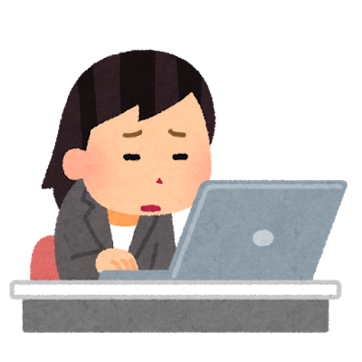
働く＆生活する環境の変化
社会の構造、環境が大きく変化している。
働くこと、生活することも、変化していくことが 求められる
ネットワークの高速化 （5G、etc）
Anytime and Anywhere
労働人口の減少（人口減少、高齢化）
Smartphone, Mobile PC
でいつでもどこでも
一億総活躍社会、生涯現役
ITコミュニケーション
ツールの一般化
（Mail, Chat, Tel Conference, etc)
介護離職・育児離職の問題化
グローバルなビジネス
連携
Officeサービスの充実
(Microsoft Office365, Group ware, etc)
従業員のグローバル化
世界中で仕事が動いている（２４時間）
ITを使ったプロジェクト
ワーク・ツールの発展
（GitHub, Trello, etc）
日本国外への業務委託、オフショアで生産
社員以外の様々雇用形態での
組織構成
Security確保, 情報漏洩の防止

Slide 4






リモートWork：働く側としての課題
◆ミドルエイジ
仕事のペースを測って、長丁場の仕事人生をペース配分を考えて「70歳」まで働くためのギア・チェンジが必要
◆リモートワーク
いつでもどこでも働けて、その働きを適切に評価していくことが必要
連絡が、日本時間に縛られると、緊急時に対応できない
子供や地域のことを分担してやってほしい
オフショア
在宅でできる仕事ばかりでないので、仕事が回るか心配。
仕事をしているか、どうか見えない。
家族
同僚
上長
リモートWorker
在宅で結果を出していると思うが、生産性があがっているか、測れず、不安。
本人は効果があったっていうけど、子育ての人だけ不公平
Middle Age Worker
成果が回りに見えず、出世にひびかないかなぁ。
仕事ばかりで、バランスが取れていないなぁ
老後が長くなったから、もっと長く働かないと・・・
親の介護で、介護離職が心配
家から出ない分、運動不足になった
勤務時間が不明確になり、On-Offをかえって分けにくい
通勤時間が、長いのが負担になってきたと

Slide 5
なぜ「働き方改革」の実感がないのか
「労働者の生産効率」×「労働時間」＝「労働者の生産量」とした場合
会社視点の「働き方改革」の状況
「労働時間」の短縮に、視点が置かれている。生産量は、そのまま維持する前提で、労働時間を強制的に減らすなどの施策がうたれている。（残業規制など）
「労働者の生産効率」を高めるという視点での議論が進んでいない。
会社の労働への評価が、「労働時間」に重きを置いている部分がある（残業時間分残業代が支給される等）
いまだに、「労働時間」を増やせば生産量が増えるという、労働集約的な判断基準が採用されている。現代のビジネスは、知的労働であり、長く労働すれば、多く生産できるという状況ではない。
個人視点の「働き方改革」が目指すべき姿
「労働者の生産効率」に視点を置くべき。
「労働時間あたりの生産量」（＝「生産効率」 ）は、ヒトにより変わり、ヒトによってもその集中度によって、大きく変わる。
知的労働の場合、生産性に、労働者の集中度が大きく関係している。ヒトが一日に集中できる時間は、４時間程度と言われており、この「集中できる時間」という資源を、どれだけ、効果的に生産に割り当てるかが、 「生産効率」を上げるうえで重要になっている。
会社視点の「働き方改革」は、
「労働時間」にのみ着眼し、議論。実際は、「生産効率」が問題。
＝＞体重計に乗らずに、ダイエットをしている感覚で、実感がない。
個人の視点で、「働き方改革」するには、
如何に、「生産効率」 （生産量）を高めるかを、検討するべき。
＝＞つまりは、如何に、集中時間を確保するか、重要となる

Slide 6
ヒトの「働き方」を自動で収集
誰もが健康で、安心して、長く、
働くことを、目指す時代に、
「働き方」を最適化する
「働く」ことと「生活する」ことを
バランスよく、人生を充実させる
レコーディング「働き方」ダイエットしよう！
～作業量、作業時間、集中度、等を測る
働き方が「見える」と適切な改善ができる

Slide 7













サービス概要
IoT Sensor
Cloud Service
Motion Sensor
IoT収集データ
PC Operation Monitoring
見える化
Balance up
Service
JINS MEME
Service
＜見える化の対象＞
①集中度、PC操作量
②生産量、対象成果物
③勤務時間ー生活時間
Google Timeline
GPS
JINS MEME Device
Device I/F
Smart Phone Device
Smart Band Device

Slide 8
提供サービス（働き方の見える化）
休憩をレコメンド
連続で、１時間以上、PCを操作している場合に、休憩をレコメンド
働いている時間の実績
作業時間、作業量、集中度、作業に使用しているツール・アプリケーション
Session単位
Daily
Weekly
Monthly
働いた成果の実績
ドキュメントの作成量、修正量と作業時間
Daily
Weekly
Monthly
生活の時間の実績
生活時間、労働時間、睡眠時間など
Daily
Weekly
Monthly
集中しすぎで、作業効率が下がるのを防ぎたい
集中の度合いとその対象がわかる
作成した成果物とその操作時間が分かる
仕事、生活、睡眠などの行動が見える

Slide 9
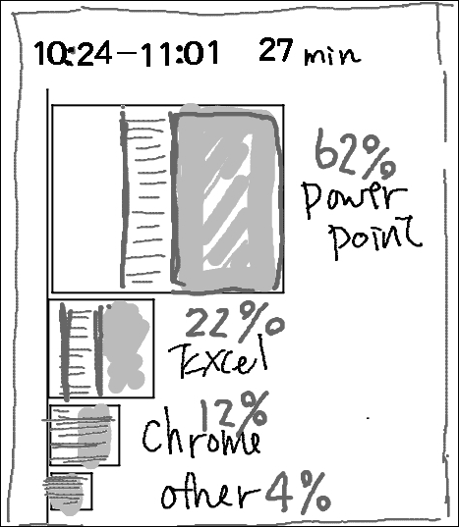

働いている時間を「見える化」
Git Repository
SSE19
File Name
G:\workplace\sse19\_project_doc\SSE19_CD_PROP.pptx
Operating 8min
Browsing 2min
No-Operating 6min

Slide 10
働いた成果を「見える化」
19/09/06 Fri 09:21-16:12
Git Repository
SSE19
File Name
G:\workplace\sse19\_project_doc\SSE19_CD_PROP.pptx
Operating 34min
Browsing 52min
No-Operating 46min
Total 2:02
Yesterday : 12page
Today : 16page

Slide 11
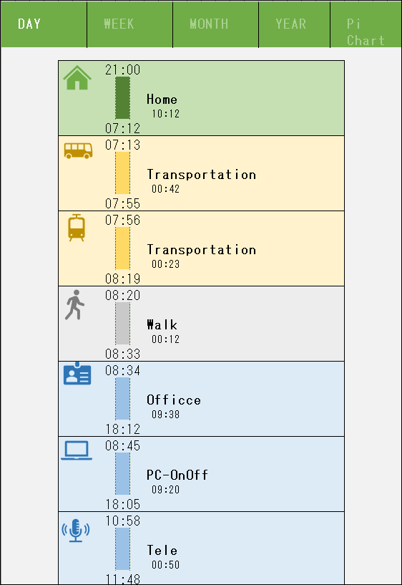
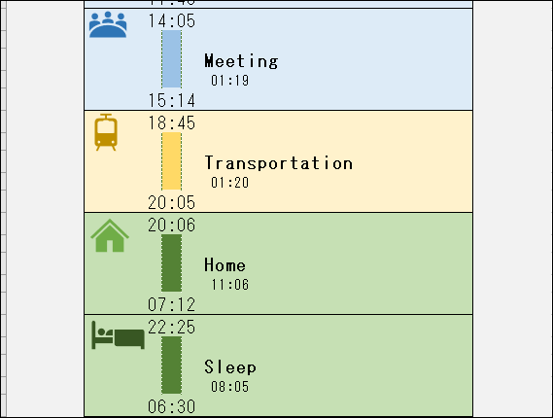
生活時間を「見える化」

Slide 12
IoT・Smart Phoneで取得するデータ
人体センサー
JINS MEME : メガネ組み込み型センサー
３点眼電位センサー ：目の動き
６軸身体センサー ：頭の動き（加速度、軸角度）
Mi band：リストバンド型センサー
心拍数、等 ：睡眠時間
歩数 ：足の動きによる動作状態（
Smart Phone
GPSセンサー
位置情報
磁気センサー、加速度センサー、ジャイロセンサー、環境光センサー、近接センサー、指紋センサー
（利用しない）
Location Sensor
人感センサー
特定の位置の人の存在有無（仕事場のデスクの回り、休憩室の回り、など）
PC装置
常駐アプリケーション
PC On/Offログ
キータッチ、マウスクリック数の測定

Slide 13
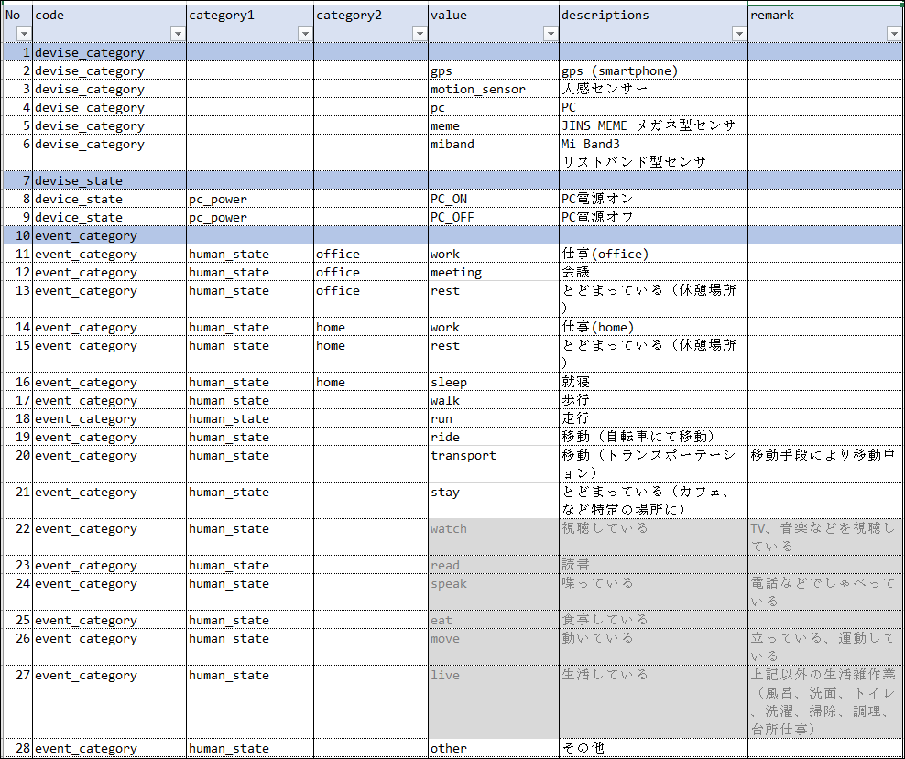
sensing data

Slide 14
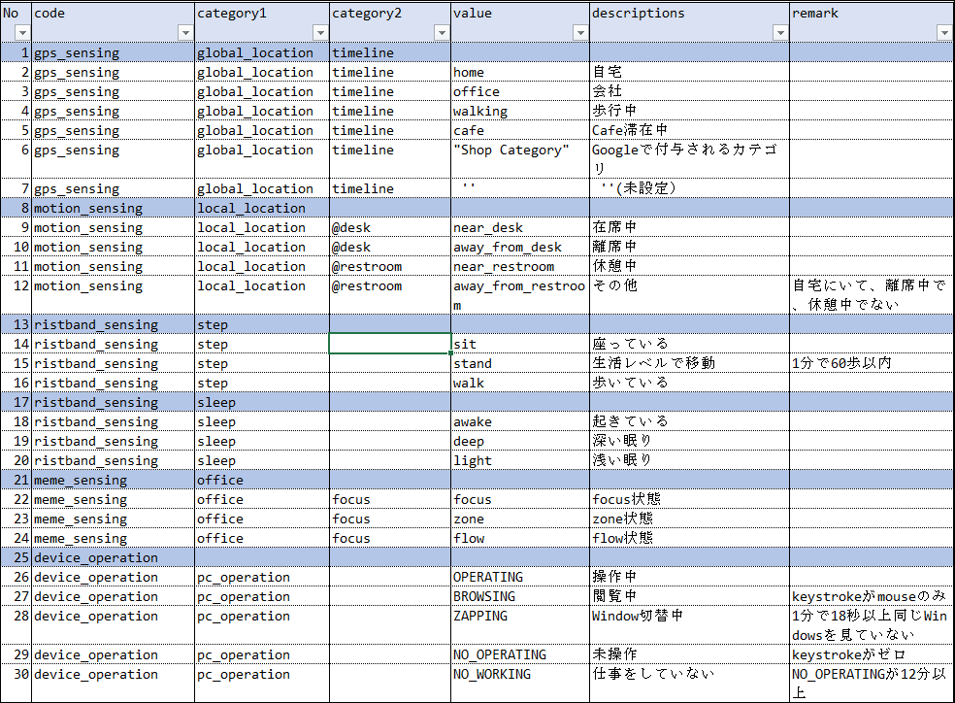
sensing state

Slide 15
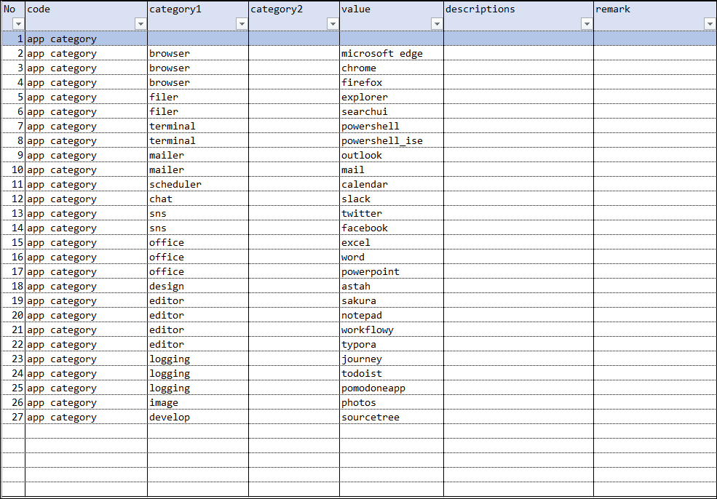
sensing apps name

Slide 16
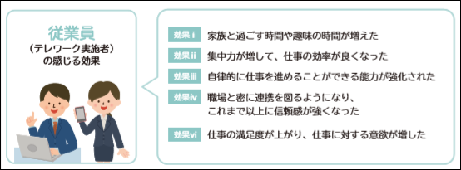
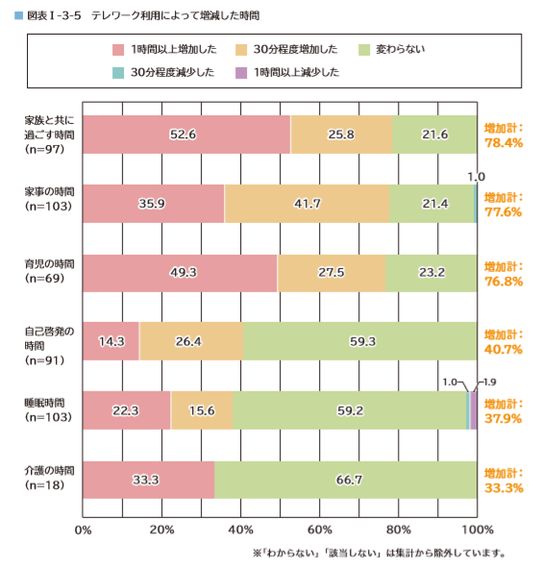
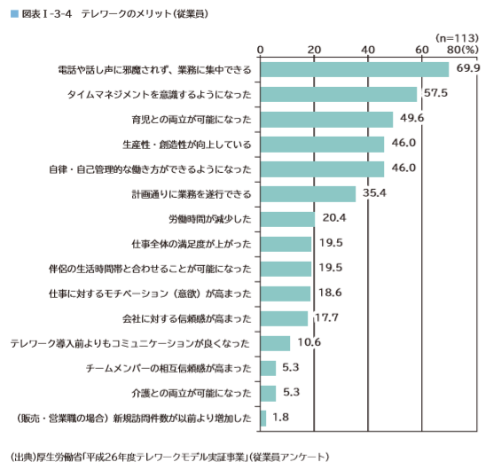
リモートWork：働く側メリット
通勤時間を減らせて、時間を有効に使えるね！
親の介護しながら、働けるのは大きい。

Slide 17
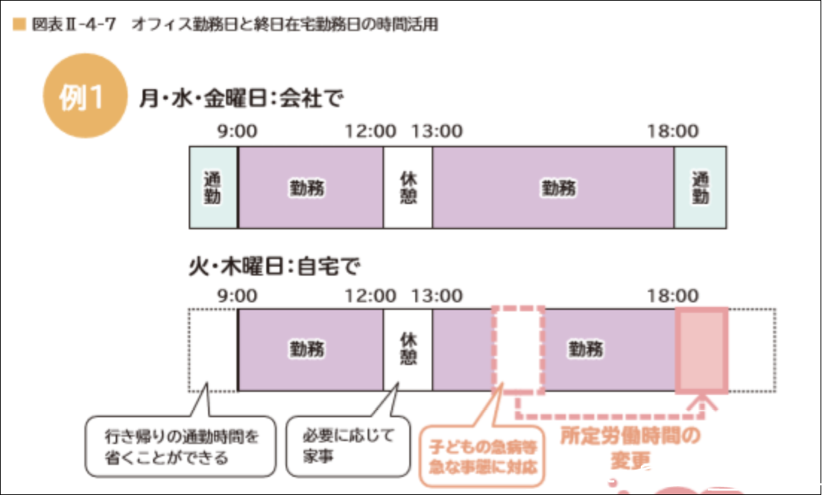
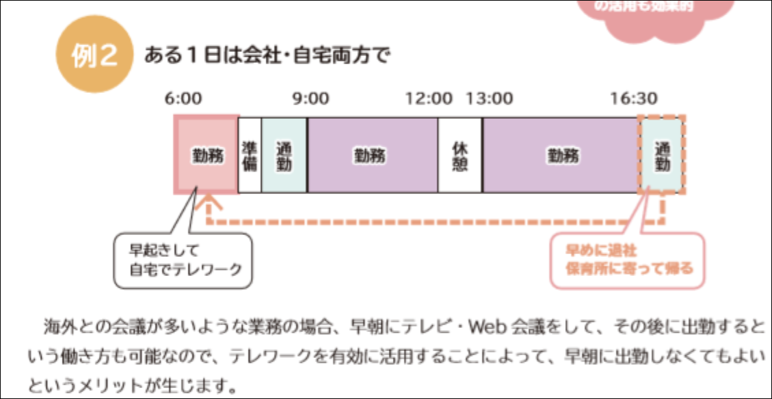
リモートWork：時間活用例
通勤時間が減り、仕事の間に、家事や介護などに時間を割り当てられる
リモートWorkの効果はよくわかるが・・・
どうやって勤務時間を管理しようか
オン・オフを切り分けるのが面倒
首都圏の通勤時間（片道）の平均
時差にあわせて、柔軟に勤務時間を調整できる
神奈川県 100分
埼玉県 94分
千葉県 94分
東京都 90分
茨城県 73分
世界の企業のリモートワーク導入率
米 85%
英 38.2%
独 21.9%
仏 14.0%
日本 11.5%

Slide 18
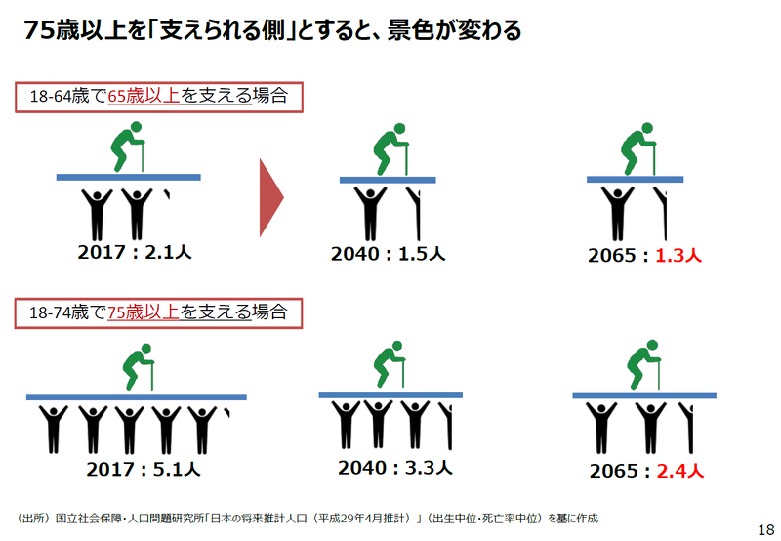
Middle Age 長い年月、健康に、働く時代に
平均寿命が延びたことで、「老後」も長期化
老後期間12年
夫は四大卒を想定
結婚
27.3歳
夫
48.0歳
夫引退
60.0歳
夫死亡
72.4歳
妻死亡
73.5歳
夫
1961年
現役期間
38年
25年目
７０歳まで働く時代になってることは自覚しているよ
後13年間
老後期間16年
妻
24.5歳
57.2歳
老後期間16年
結婚
31.1歳
夫引退
65.0歳
夫死亡
81.1歳
妻死亡
87.3歳
夫
どういうペースで、どういう働き方がよいのかなぁ。
2017年
現役期間
43年
25年目
後18年間
老後期間24年
妻
29.4歳
63.3歳
約20年後
老後期間16年
年金だけじゃ食べていけないから、長く働かないとね
結婚
32.3歳
夫引退
70.0歳
夫死亡
85.9歳
妻死亡
92.1歳
夫
2040年
現役期間
48～53年
25年目
後23年間
老後期間24年
妻
30.1歳
68.8歳
高度成長期(1970年代)に整備された
年金制度やキャリアの考え方を見直す
時期に来ている。
約20年後
正社員として１つの企業で長期間働く
55歳過ぎたら役職なしで、60歳で雇用延長で 働く
50歳まではモーレツに働けば・・
50歳から70歳もしくは75歳までの20～25年間の 働き方を考えて、ペース配分が必要
25年間働いても、まだまだ半分越えたところ

Slide 19
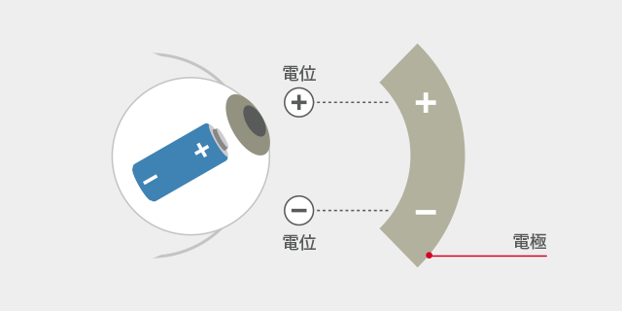
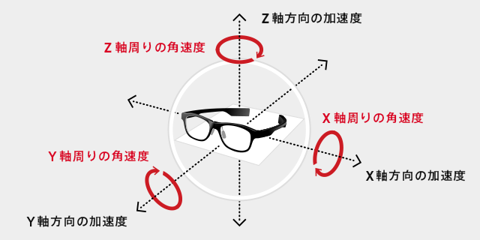
身体センサー・テクノロジー 集中度測定
減少
瞬きの回数
focus
zone
flow
目の動きに関する情報
視線移動の強さ（３団塊）
まばたきのスピード（msec）
まばたきの強さ（count)
Calm
安定
瞬きの性質
頭の動きに関する情報
前後・左右・上下の頭の位置の相対角度
前後・左右・上下の頭の動作の加速度
歩行判定（頭の振動より判定）

Slide 20
提供サービスのメリット
自分の集中のパターンが分かる
人によって、集中がしやすいタイミング（午前、午後）や場所が異なる。自分にとって、集中に入りやすいパターンを把握できる。
また、曜日によっても集中できるか、ヒトによって差異があり、自分のパターンを把握できる。
集中を高めるために、不調にならないように制御することができる
集中するには、以下が重要であり、それに関する情報をあわせ提供。
睡眠時間・・・集中するためには、メンタル・パワー（？前頭葉の一部の機能部）が集中できるだけ充足されていないといけない。それを回復するのは、睡眠のみ。
休憩のレコメンド・・・ＰＣ作業は、自律神経に不調をきたすことが分かってきている。自律神経は、興奮状態（集中）をつかさどる交換神経とリラックス状態をつかさどる副交感神経からなり、交感神経と副交感神経のバランスが崩れると、疲労感をもよおすと言われている。過度にＰＣ作業に集中してしまうと、交感神経が刺激される状態が続き、副交感神経とのバランスが崩れ、やる気の減退や疲労感の発生につながる。また、ＰＣディスプレイから発生するブルーライト（青色の光）は、浴びすぎると、誘眠ホルモンであるメラトニンを生成する材料であるセロトニンが分泌されにくくなる、しいては、不眠症を引き起こしかねないことが報告されている。
自分の働き方の履歴を振り返り、見直せる
働き方を計測し、その履歴をもとに「振り返り」をする。このようなログを見ることで、「ヒトは変わっていける」。レコーディング・ダイエットと同じ効果がある。
ログをもとに、自動で、報告。
仕事のログ情報をもとに、簡単な日報を生成できる。

Slide 21
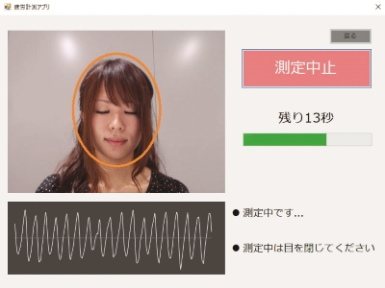
将来の想定サービス
health care情報と連携して、健康をアドバイス
カメラによる疲労判断
利用しているプロジェクトツール（REDMINE, GitHub, 等）と連携して、作業量の評価

Slide 22
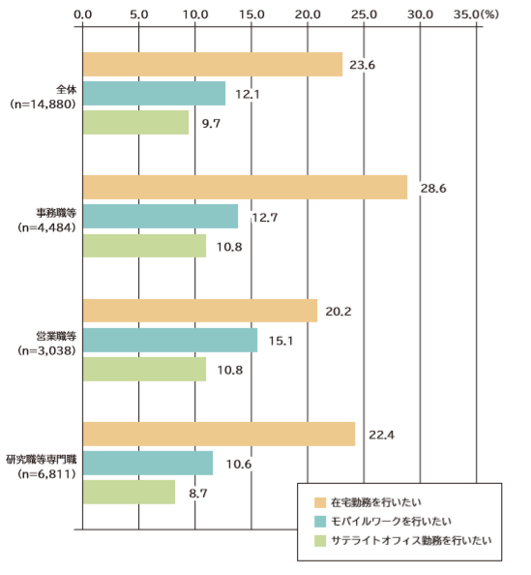
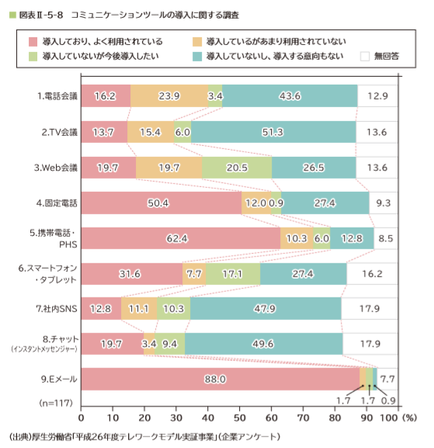
Appendix : リモートワーク状況

Slide 23
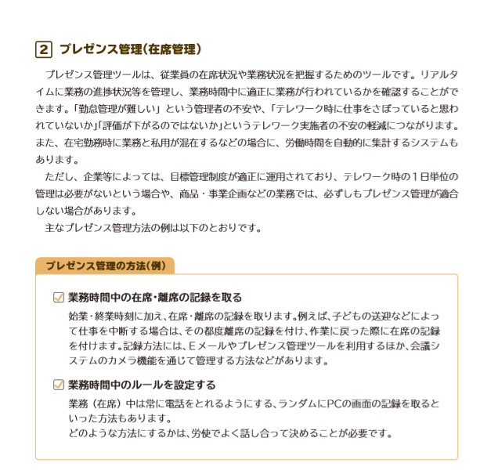
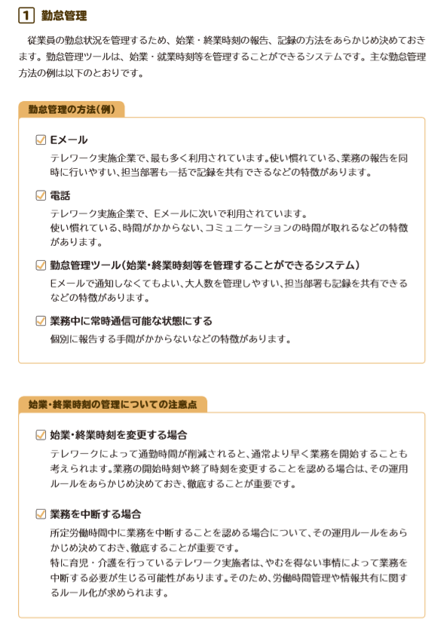
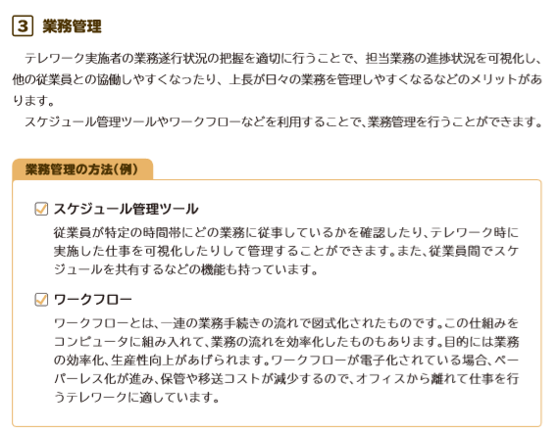
Appendix：労務管理上の対応

Slide 24
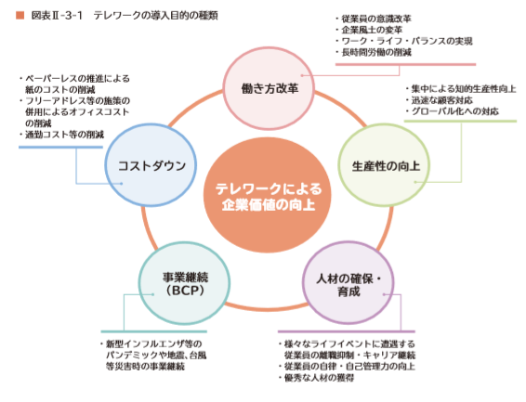
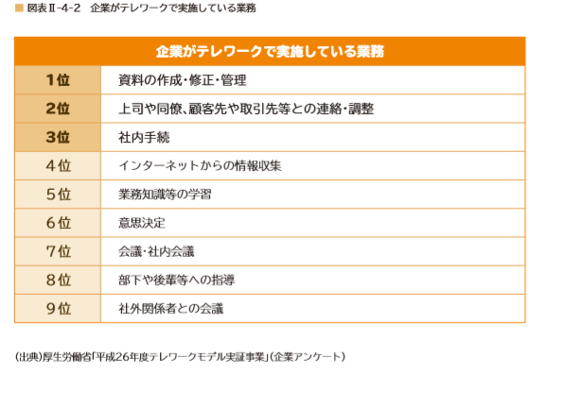
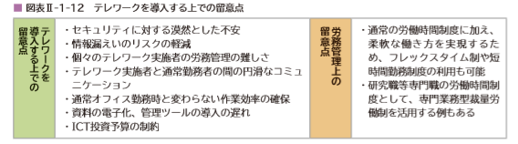
Appendix : 企業の導入目的

Slide 25
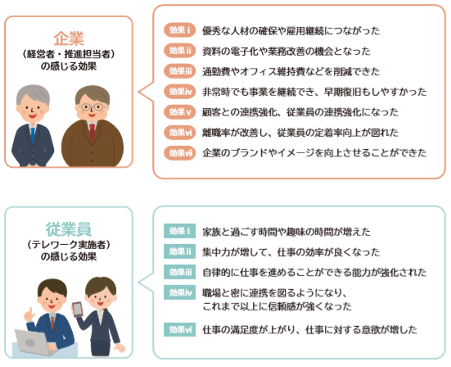
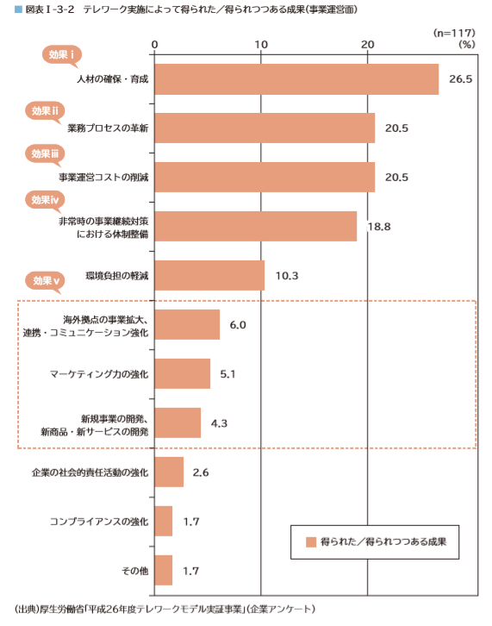
Appendix : 企業側メリット

